Slide 1
Coachavond HVM – VHV Sjinborn
Maandag 6 september 2021
19.00 uur clubgebouw HV Meerssen

Slide 2
Programma
1. Welkom
3. Taken van een coach
2. Nieuwe spelregels
4. Gebruik Hockeyapp
5. Materiaal
6. Team niet compleet
7. Wedstrijd
8. Positie coach tijdens wedstrijd
9. Maatregelen gedrag coach
10. Fluiten combiteams
11. Vragen

Slide 3
1. Welkom
Concordia heeft voorlopig geen velden tot hun beschikking door de wateroverlast van een maand geleden. Concordia speelt al hun wedstrijden in de voorcompetitie derhalve uit.
VHV Sjinborn bestaat dit jaar 40 jaar. Tot 15 januari 2022 vinden er om de 6 a 8 weken leuke evenementen plaats. Leden van HVM zijn hierbij van harte welkom.
Leden die zijn ingedeeld in een combiteam ontvangen informatie van beide verenigingen.
Presentatie zal morgen op de site van HVM en VHV Sjinborn worden geplaatst zodat alles nog eens rustig nagelezen kan worden.
Handige tips en trucs voor coaches:
Coachbijdehandje-Jongste-Jeugd.pdf (knhb.nl)
CbdH-CD.pdf (knhb.nl)
CbdH-AB.pdf (knhb.nl)

Slide 4
2. Nieuwe spelregels
Dit seizoen zijn er geen nieuwe spelregels toegevoegd. Om je geheugen even op te frissen!
Spelreglement-vanaf-1-augustus-2021.pdf

Slide 5
Taken van een coach
Een coach van een hockey jeugdteam heeft een uitdagende taak. Naast wedstrijdbegeleiding en organisatie heeft hij ook een vormende taak zoals:
hoe ga je om met je tegenstanders?
hoe ga je om met scheidsrechters?
hoe zorgen we met z’n allen voor eerlijk spel?
Hoe houd je een goede teamspirit?
Hoe begeleid je de ouders in hun enthousiasme?
Een coach houd rekening met de prioriteiten; clubbelang, teambelang, individueel belang
Ontwikkeling van de kinderen (spelers) monitoren via TIPS (via TC)
Gebruik verenigingsapp stimuleren

Slide 6
Gebruik hockeyapp
Begin vanaf de eerste wedstrijd (Fjes) het doel en nut van de app onder de aandacht te brengen van de ouders en spelers.
App bevat veel informatie en mogelijkheden voor de ouders maar ook voor de coach.
Door een goed gebruik van de app, met name de aan- en afwezigheidsregistratie kunnen problemen als te weinig spelers voor een wedstrijd eerder worden opgelost.
Voor combiteams is het belangrijk op de app’s van beide verenigingen te gebruiken.
- trainingen van combiteams in Valkenburg staan in app Sjinborn
- trainingen van combiteams in Meersen staan in app HVM
- Sjinborn heeft WS van combiteams waardoor wedstrijden door Sjinborn worden
ingepland en handmatig de juiste vereniging ingevuld moet worden

Slide 7
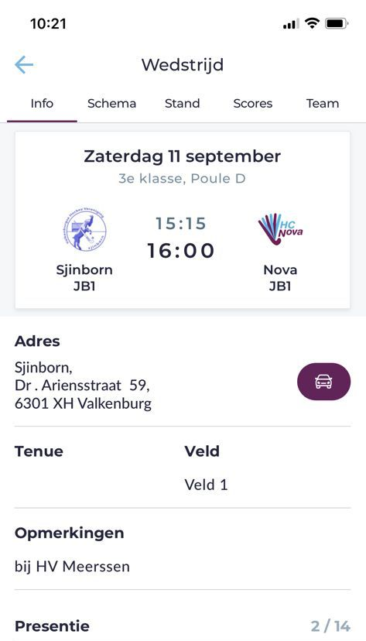

Slide 8
Materiaal
Keeperstas
Coachtas
legguards’ met klompen
Handschoenen
Tok
Bodyprotector
Helm met halsbeschermer
Keepersbroek
Elleboogbeschermers
Bovenarmbeschermers
Schouderbeschermers
Vier cornermaskers (2 is verplicht)
15 ballen

Slide 9
Team niet compleet
Wanneer er voor een wedstrijd minder dan 8 spelers beschikbaar zijn, kan deze verplaatst worden of er kunnen spelers ingeleend worden vanuit een ander team.
Een wedstrijd kan tot twee weken voor de oorspronkelijk wedstrijddatum zonder overleg met de tegenpartij verplaatst worden.
Een wedstrijd verplaatsen binnen twee weken voor de oorspronkelijk wedstrijddatum dient in overleg te gaan met de tegenstander.
De wedstrijd kan verplaatst worden naar een door de KHNB vastgesteld inhaal moment (zaterdag voorafgaande aan een vakantieperiode)
Een zelf gekozen moment in overleg met de tegenpartij.
Het verplaatsen van een wedstrijd gebeurt altijd via het wedstrijdsecretariaat (WS)
WS HVM ws@hvmeerssen.nl
WS Sjinborn ws@sjinborn.nl

Slide 10
Het inlenen van spelers uit andere teams gebeurt in onderling overleg met de coaches van beide teams en na goedkeuring van de ouders. Nooit via de leden zelf.
Basisregels bij het uitlenen zijn:
Een team mag altijd invallers lenen uit een op een gelijk of lager niveau spelend team, ongeacht het aantal eigen spelers dat een team beschikbaar heeft.
Indien er vanuit een lagere leeftijdscategorie wordt ingevallen bij een hogere leeftijdscategorie en het verschil groter is dan 1 leeftijdscategorie, dan geldt dat er per leeftijdscategorie een Klasse bij komt.
BONDSREGLEMENT-2020-V11.1 (7).pdf (pagina 22/ bepaling 5.2. Algemene invalregels)

Slide 11
Wedstrijd
en half uur voor de wedstrijd aanwezig zijn
Korte teambespreking, wie gaat waar staan, plaatsen uitleggen, ook aandacht voor de keeper. Belangrijke regels nog even doornemen : gevaarlijk spel, hakken, sticks, strafcorner (alleen bij 8-tallen)
Aanvoerder aanwijzen en vertellen wat zijn/haar taak is b.v. spelleider bedanken, verslagje van de wedstrijd maken, team aansturen bij de warming-up.
De coach van het bezoekende team ontvangen, koffiebonnen uitdelen, samen afspraken maken met de spelleider.
Wie neemt de vrije slagen, de inpush (bal over de zijlijn) de lange corner.
Bij 8-tallen wie geeft de strafcorner aan, wie stopt en slaat in, wie lopen er uit etc.

Slide 12
Warming-up : tikspel of overlopen in estafettevorm met stick en bal (dat laatste is onze voorkeur)
Vergeet niet de keeper inspelen in te plannen. Dat is niet vanaf een korte afstand allemaal op de keeper spelen. Doe dat constructief.
Tijdens de wedstrijd positieve aanwijzingen geven. Niet te veel instructies, twee aanwijzingen is voldoende.
Laat de kinderen spelend leren.
Na de wedstrijd samen veld opruimen en met tegenspelers limonade drinken.
Wedstrijdformulier. Zie er als coach op toe, dat de scheidsrechters samen het DWF invullen.

Slide 13
Positie coach wedstrijd
Gedurende een wedstrijd neemt de teambegeleider plaats op de spelersbank van hun team bij het speelveld. (11-tal bij een jongste jeugd in het veld)
Zij mogen vanaf die bank de spelers aanwijzingen en in voorkomend geval (para)medische hulp geven, maar zij mogen gedurende de wedstrijd niet eerder dan ná van de scheidsrechter(s) verkregen toestemming in het speelveld komen.
Daarnaast mogen zij niet door het geven van aanwijzingen of door hun gedrag aanleiding geven tot moeilijkheden, dit ter beoordeling van de scheidsrechters die de wedstrijd leiden.

Slide 14
Maatregelen gedrag coach
Als een teambegeleider zich voor of tijdens een wedstrijd onjuist gedraagt kan een scheidsrechter die de wedstrijd leidt hem bestraffen met:
Een vermaning (geen kaart);
Een officiële waarschuwing waarbij de teambegeleider tijdelijk het recht tot KNHB Bondsreglement 36 begeleiden wordt ontzegd voor 2 minuten (‘groene kaart’);
Tijdelijke ontzegging van het recht te begeleiden voor ten minste 10 minuten (‘gele kaart’);
Ontzegging van het recht te begeleiden voor de resterende duur van de wedstrijd (‘rode kaart’).
Een teambegeleider aan wie tijdens een wedstrijd het recht om te begeleiden is ontzegd, mag tijdens die straftijd ook niet als speler aan de wedstrijd (gaan) deelnemen.
Een verwijderde teambegeleider dient in voorkomend geval wel in staat te worden gesteld een speler (para)medische verzorging te geven.

Slide 15
Coach combiteams
Gebruik hockeyapp van beide verenigingen
Goed kijken waar de thuiswedstrijd is ingepland
Team niet compleet, naast de basisregels geldt bij combiteams de aanvullende regeling
Spelers die uitkomen in een samengesteld team mogen alleen invallen bij andere samengestelde teams van de betrokken verenigingen of bij teams van de vereniging waar de speler lid van is
Ben je coach van een combiteam schrijf je dan nog in bij vereniging waar je geen lid van bent. Anders krijg je het DWF niet op tijd
Vraag binnen je combiteam leden die nog niet zijn ingeschreven dit nog voor woensdag 12.00 uur te doen. Zodat spelerslijst compleet is voor eerste wedstrijd

Slide 16
Fluiten combiteams
De arbitrage commissie heeft inmiddels de planning gemaakt voor de scheidsrechters
Dit seizoen zijn er 7 combiteams binnen onze verenigingen
MA1 en MA2
JB1
JC1 en JC2
J8E1
Heren 2
Kan voorkomen dat een lid van HVM of Sjinborn een combiteam moet fluiten dat thuis speelt maar dan toch naar Meerssen of Valkenburg moet
Probeer als coach hier samen met de scheids een oplossing in te vinden door hem mee te nemen naar de wedstrijd als hij of zij niet beschikt over eigen vervoer

Slide 17
Vragen op opmerkingen
Vragen met betrekking tot combiteam bestuur@hvmeerssen.nl of bestuur@sjinborn.nl
Vragen met betrekking tot wedstrijden ws@hvmeerssen.nl of ws@sjinborn.nl
Vragen met betrekking tot arbitrage arbitrage@hvmeerssen.nl of arbitrage@sjinborn.nl
Dank jullie wel voor de aandacht
en veel succes dit seizoen

